Slide 1
Sausainių tešlos rūšys ir gaminiai
Sausainių tešlos paruošimo būdai

Slide 2
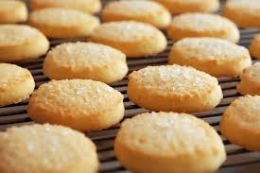
Sausainių tešlos rūšys
Sausainių tešla klasifikuojama pagal joje esantį riebalų, cukraus kiekį ir maišymo technologiją:
Trapioji: Daug riebalų ir cukraus, mažai drėgmės.
Meduolinė: Su medumi arba cukraus sirupu bei prieskoniais.
Sluoksniuota: Riebalai įterpiami sluoksniais, sukuriant trapią struktūrą.
Kapota: Panaši į trapiąją, bet gaminama šaltuoju būdu smulkinant riebalus su miltais.
Plikyta: Miltai užplikomi karštu vandeniu su riebalais, gaunant tuščiavidurę struktūrą.
Biskvitinė (sausainiams „Damų piršteliai“): Lengva, puri, gaminama išplakant kiaušinius.

Slide 3
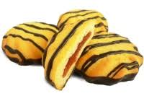
Sausainių asortimentas
Sausainiai skirstomi į:
Cukriniai: Trapūs, turi ryškų raštą ant paviršiaus.
Glaistyti: Padengti šokoladu, pomada ar glajumi.
Su įdarais: Riešutų, džemo, varškės ar kremo užpildais.
Dietiniai/Funkciniai: Su sėlenomis, viso grūdo miltais ar be cukraus.

Slide 4
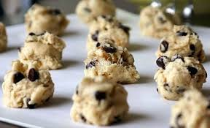
Sausainių tešlos paruošimo būdai
Kiekviena tešlos rūšis reikalauja specifinės temperatūros ir maišymo sekos.
Trapios sausainių tešlos paruošimo būdai
Procesas: Riebalai išsukami su cukrumi iki purios masės, tada supilami kiaušiniai (arba skystis) ir galiausiai labai greitai įmaišomi miltai.
Svarbu: Maišyti trumpai, kad nesusiformuotų glitimas, antraip sausainiai bus kieti, o ne trapūs.

Slide 5
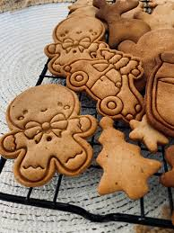
Meduolinės sausainių tešlos paruošimo būdai
Yra du pagrindiniai būdai:
Šiltasis (plikytinis): Miltai užplikomi karštu medaus ir cukraus sirupu (apie 65°C). Šie meduoliai ilgiau išlieka švieži.
Šaltasis: Visos žaliavos maišomos kambario temperatūroje. Šis būdas paprastesnis, bet gaminiai kietesni.

Slide 6
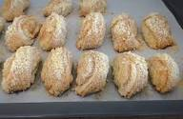
Sluoksniuotos sausainių tešlos paruošimo būdai
Lankstymo metodas: Paruošiama pagrindinė tešla, į ją įvyniojamas riebalų blokas. Tešla daug kartų kočiojama ir lankstoma (pvz., 3x4 ar 4x4 sluoksniai), tarp lankstymų ją atšaldant. Kepant garai pakelia sluoksnius.

Slide 7
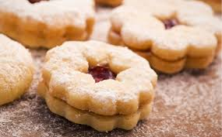
Kapotos sausainių tešlos paruošimo būdai
Šaltasis smulkinimas: Šalti riebalai kapojami peiliu arba trinami su miltais iki „žirniukų“ dydžio trupinių. Tada pilamas šaltas skystis ir tešla greitai suspaudžiama į rutulį. Kepant riebalų gabalėliai tirpsta, palikdami mažas tuštumas, suteikiančias trapumo.

Slide 8
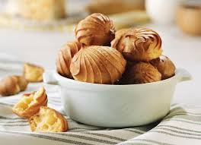
Plikytos sausainių tešlos paruošimo būdai
Užplikymas: Vanduo, riebalai ir druska užvirinami. Į verdantį skystį supilami miltai ir intensyviai maišomi („plikomi“), kol tešla atšoka nuo puodo sienelių.
Kiaušinių įmaišymas: Tešla atvėsinama iki 60°C ir po vieną įplakami kiaušiniai, kol masė tampa blizgi ir tąsi.

Slide 9
